Slide 1
WebSocket
배현준, 강성훈, 강진광, 전나영, 최재욱, 김진원
# 3조 presentation

Slide 2
Delight ppt templete
목차
WebSocket의 정의
주요 Event & Method
설정
예제 코드

Slide 3
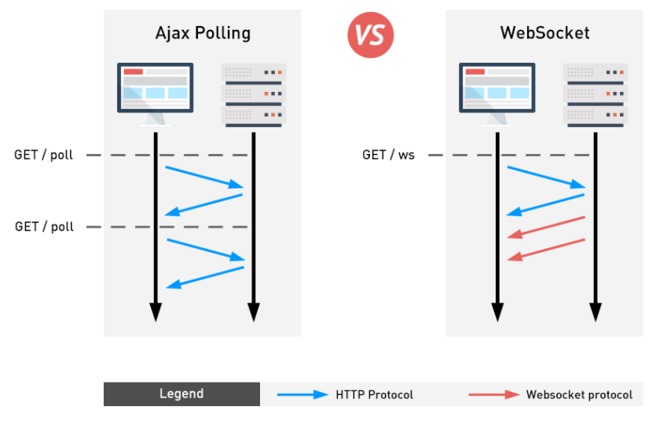
Delight ppt templete
WebSocket의 정의
HTTP 통신 방식 (단방향)
HTTP 요청(Request) 및 HTTP 응답(Response)
▶새로운 데이터를 받아서 DOM 렌더링 / 브라우저 새로고침을 통한 전체 렌더링
WebSocket 통신 방식 (양방향)
클라이언트도, 서버도 원하는 시점에 데이터 송신 가능
▶웹 서버와 웹 브라우저가 지속적으로 연결된 TCP 라인을 통해 (최초 HTTP연결)
실시간으로 데이터를 주고 받을 수 있도록 하는 HTML5의 새로운 사양
▶실시간 양방향 데이터 통신이 필요한 경우, 많은 수의 동시 접속자를 수용해야 하는 경우 등의 장점이 있다.
(예제: http://www.websocket.org/echo.html)
[출처]
http://niceman.tistory.com/109
http://jusungpark.tistory.com/40

Slide 4
Delight ppt templete
WebSocketHandler를 이용한 웹소켓 서버구현
스프링 웹소켓을 이용해서 웹소켓서버를 구현하려면 2가지!!!!
1. WebSocketHandler 인터페이스 구현
2. <websocket:handlers> 또는 @EnableWebSocket 어노테이션을 이용해서
앞서 구현한 WebSocketHandler 구현 객체를 웹소켓 엔드포인트로 등록

Slide 5
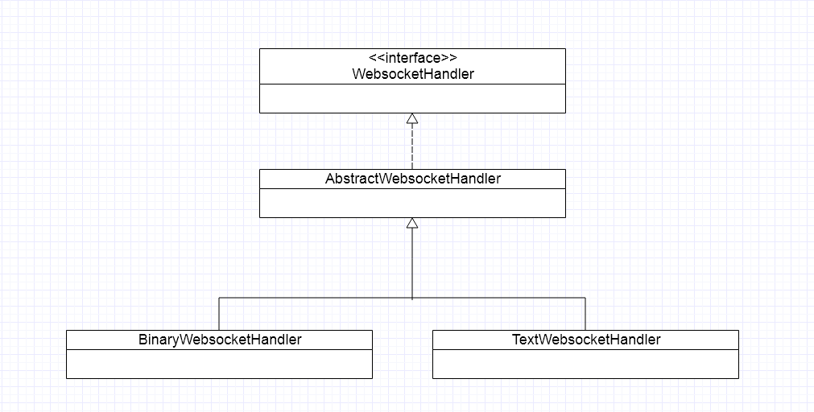
Delight ppt templete
WebSocketHandler 인터페이스
웹소켓 서버를 구현할 때 WebSocketHandler인터페이스를 직접 상속받기 보다는 기본 구현을 일부 제공하고 있는 AbstractWebSocketHandler나 TextWebSocketHandler 클래스를 상속받아 구현하게 된다.

Slide 6
Delight ppt templete
Interface WebSocketHandler : Method
org.springframework.web.socket
--
A handler for WebSocket messages and lifecycle events.
(WebSocket 메시지 및 수명주기 이벤트 처리를 정의하는 인터페이스)
주요메서드 | 메서드 설명
afterConnectionEstablished(WebSocketSession session) | WebSocket이 연결되고 사용할 준비가 된 후에 호출됩니다.
afterConnectionClosed(WebSocketSession session, CloseStatus status) | WebSocket이 닫히거나, 전송 오류가 발생한 후에 호출됩니다.
handleMessage(WebSocketSession session, WebSocketMessage<?> message) | 새로운 WebSocket 메시지가 도착하면 호출됩니다.
handleTransportError(WebSocketSession session, java.lang.Throwable exception) | 기본 WebSocket 메시지 전송에서 오류가 발생시 호출됩니다.

Slide 7
Delight ppt templete
Class AbstractWebSocketHandler : Methed
org.springframework.web.socket.handler
--
WebSocketHandler를 구현하는 기본 클래스
주요메서드 | 메서드 설명
handleBinaryMessage(WebSocketSession session, BinaryMessage message) | Binary Message 를 전달한다.
handleTextMessage(WebSocketSession session, TextMessage message) | Text Message 를 전달한다.
handlePongMessage(WebSocketSession session, PongMessage message) | Pong Message 를 전달한다.

Slide 8
Delight ppt templete
pom.xml 의존 설정
1 2 3 4 5 6 7 8 9 10 11 12 13 14 15 16 17 18 19 | <!-- websocket --> <dependency> <groupId>javax.servlet</groupId> <artifactId>javax.servlet-api</artifactId> <version>3.0.1</version> <scope>provided</scope> </dependency> <dependency> <groupId>org.springframework</groupId> <artifactId>spring-webmvc</artifactId> <version>4.0.4.RELEASE</version> </dependency> <dependency> <groupId>org.springframework</groupId> <artifactId>spring-websocket</artifactId> <version>4.0.4.RELEASE</version> </dependency>

Slide 9
Delight ppt templete
servlet-context 추가 설정
1 2 3 4 5 6 7 8 9 10 11 12 13 14 15 16 | <beans xmlns:websocket="http://www.springframework.org/schema/websocket" xsi:schemaLocation= "http://www.springframework.org/schema/websocket http://www.springframework.org/schema/websocket/spring-websocket.xsd" > <!-- 소켓 시작~~ --> <websocket:handlers> <!-- bean id 와 같은 handler 맵핑을 찾아 연결해준다. --> <websocket:mapping handler="echoHandler" path="/echo-ws" /> <websocket:mapping handler="chatHandler" path="/chat-ws" /> </websocket:handlers> <bean id="echoHandler" class="bit.or.kr.ws.EchoHandler" /> <bean id="chatHandler" class="bit.or.kr.ws.ChatWebSocketHandler" /> </beans>
< websocket:mapping >은
웹소켓 클라이언트가 연결할 때 사용할
엔드포인트(path 속성)과
websockethandlers 객체를 연결해준다.
클라이언트가 “/chat-ws”로 접속하면
처리할 빈을 chatHandler로 설정하고 있다.

Slide 10
Delight ppt templete
web.xml 주의 할 점
1 2 3 4 5 6 7 8 9 | <servlet-mapping> <servlet-name>appSer <url-pattern>*.htm</url-pattern> <url-pattern>/</url-pattern> <!-- "/"로 시작하고 "/*"로 끝나는 패턴은 path로 인식 "*."으로 시작하는 경우 확장자 매칭 "/"만 정의한 경우 디폴트 서블릿 의미 그 외의 경우 동치 매칭 --> </servlet-mapping>
Notes:
우리는 WEB-INF 안에 view 단 jsp 를 넣고 Controller 매핑을 찾아주게 하기 위하여
*.htm 등 으로 url-pattern을 맞추어 주었었다.

Slide 11
Delight ppt templete
Websocket 클라이언트 이벤트
Onopen : websocket 연결
Onmessage : 메시지 수신
Onerror : 전송 에러 발생
Onclose : websocket 연결해제

Slide 12
Delight ppt templete
예
제
코
드

Slide 13
Delight ppt templete
감사합니다

